Slide 1
运算放大器的非线性应用

Slide 2

运算放大器的非线性应用
实验目的
掌握部分运算放大器非线性应用电路的设计方法。
1
2
理解集成运算放大器非线性应用的电路原理。

Slide 3
运算放大器的非线性应用
实验仪器
双踪示波器
函数信号发生器
DGDZ-2型电工电子综合实验箱

Slide 4
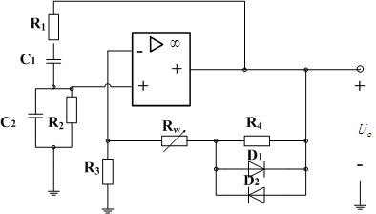


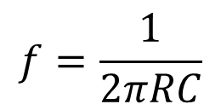
运算放大器的非线性应用
实验内容
1、文氏电桥振荡器
振荡频率
图1 文氏电桥

Slide 5
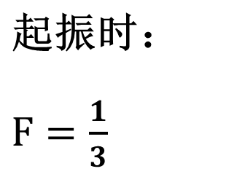
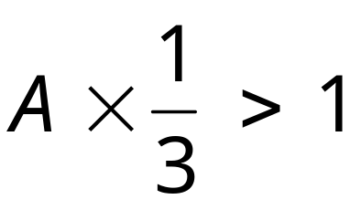
运算放大器的非线性应用
1、文氏电桥振荡器
起振条件
图1 文氏电桥
根据振幅起振条件AF >1 ：
得到：A>3

Slide 6
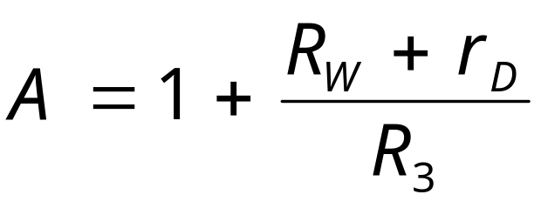
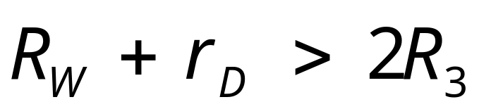
运算放大器的非线性应用
1、文氏电桥振荡器
起振条件
A>3
因此：
图1 文氏电桥

Slide 7
运算放大器的非线性应用
1、文氏电桥振荡器
稳幅电路
在R₄上正反并联两个二极管，它们在输出电压u_{O}的正负半周内分别导通。在起振之初，由于u_{o}幅值很小，尚不足以使二极管导通，正向二极管近于开路，此时R_{W}>2R₃。
图1 文氏电桥
而后，随着振荡幅度的增大，正向二极管导通，其正向电阻逐渐减小，直到R_{W}=2R₃，振荡稳定。

Slide 8
运算放大器的非线性应用
1、文氏电桥振荡器
电路指标：
（1）输出信号频率
f=1.5kHz
设计条件：
（1）电源电压±9V
图1 文氏电桥

Slide 9
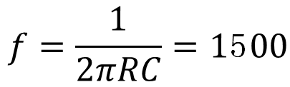
运算放大器的非线性应用
1、文氏电桥振荡器
输出信号频率f=1.5kHz
取 R₁=R₂=R
C₁=C₂=C
则
取 C=0.01uF
则 R=10.6 kΩ
图1 文氏电桥
取标称值 R=11 kΩ

Slide 10
运算放大器的非线性应用
1、文氏电桥振荡器
实验内容
记录输出信号波形。标清信号周期、上下峰值。
图1 文氏电桥

Slide 11
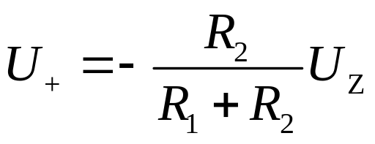

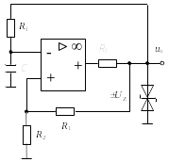
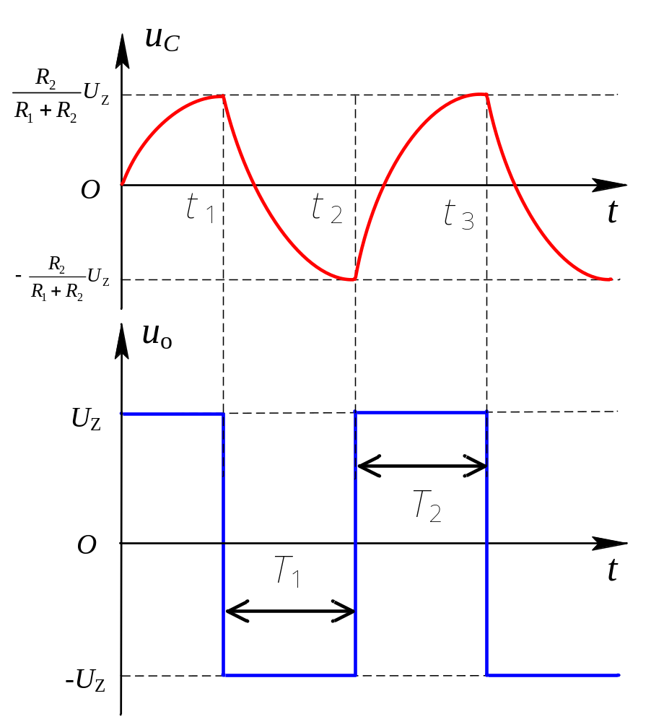
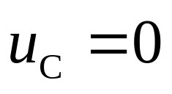
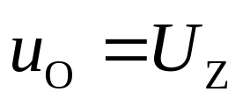
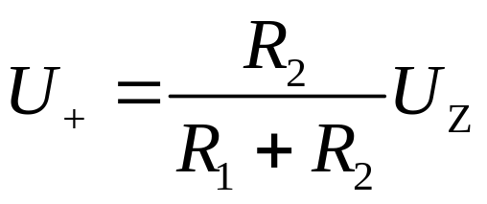
运算放大器的线性应用
2、方波发生器
2.
图2 方波发生器
1.

Slide 12
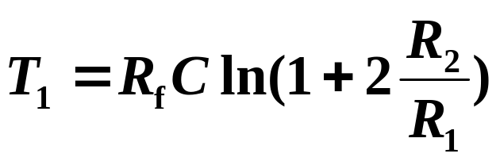
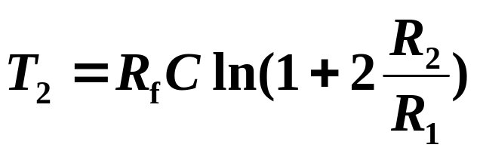
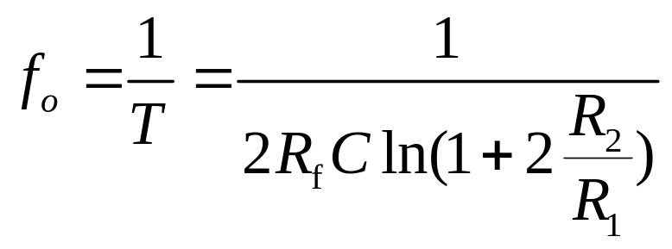

Slide 13
运算放大器的线性应用
2、方波发生器
电路指标：
（1）输出信号频率
f=1kHz
（2）输出信号电压Upp≥6V
设计条件：
（1）电源电压±9V
图2 方波发生器

Slide 14
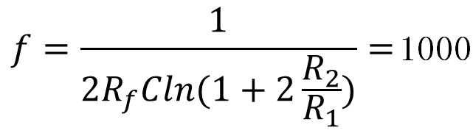
运算放大器的线性应用
2、方波发生器
输出信号频率f=1000Hz
则 T=1ms
若取 R1=R2=10kΩ
则 T=2 R_{f} C ln3=1ms
若取 C=0.047uF
图2 方波发生器
则 R_{f} =9.68kΩ, 取标称值R_{f} =10kΩ 。

Slide 15
运算放大器的线性应用
2、方波发生器
实验内容
记录运放同相输入端、反相输入端和电路输出信号波形。标清信号周期、上下峰值。
图2 方波发生器

Slide 16
谢 谢！

